Slide 1
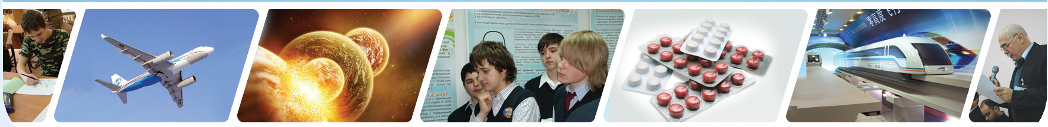
Детско-взрослые проекты в Школе будущего
Половкова Т.В.,
зав.лабораторией НИИ Инновационных стратегий
развития общего образования

Slide 2
Освоение учащимися школы проектной деятельности должно стать такой же нормой, как и освоение других видов деятельности.
?
Откуда в школе могут взяться образцы деятельности проектирования, если педагог эту деятельность профессионально не осуществляет?

Slide 3
Проектные методы работы с учащимися как выход школы в социум
профессионалы
власть
население
общество
практика
учащиеся
педагоги
школа

Slide 4
Детско-взрослый проект - это ответ на проблемный вызов
времени. Дети вместе с учеными и промышленниками
учатся проектировать и конструировать стратегически
важные для России отрасли. Это реальное предложение
действий для тех, кто принимает решения.
Направления работ:
«Гидроатомноводородная энергетика»
«Авиация»
«Космос»
«Фармакология»
«Сверхскоростной железнодорожный транспорт»
«Мусоропереработка»
«Чистая вода»

Slide 5
Проект – работа с будущим
носитель передового
знания
методолог
новые
идеи
педагог
учащийся
ключевые проблемы
новые формы организации
деятельности
новые производства
новые стратегические типы
занятости
современное
состояние
отрасли
проектное
видение
будущей
деятельности

Slide 6
Движение в создании эпистемического продукта
Комплексная проблема
Новое организационное устройство проектируемой отрасли
Новые
профессии
Существующие подходы
и средства
Новое технологическое устройство проектируемой отрасли
Новые
бизнесы
Прорывное
знание

Slide 7
Основные концепты детско-взрослого проекта
Освоение деятельности через включение в реальный передовой проект
«взрослый» проект
Базовый ресурс – воображение
Связь производственного и образовательного процессов
Востребованный интеллектуальный продукт
детско-взрослый проект

Slide 8
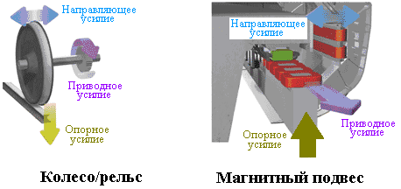
Системные различия силового взаимодействия подвижного состава и путевой структуры в рельсовой системе и системе с магнитным подвесом

Slide 9
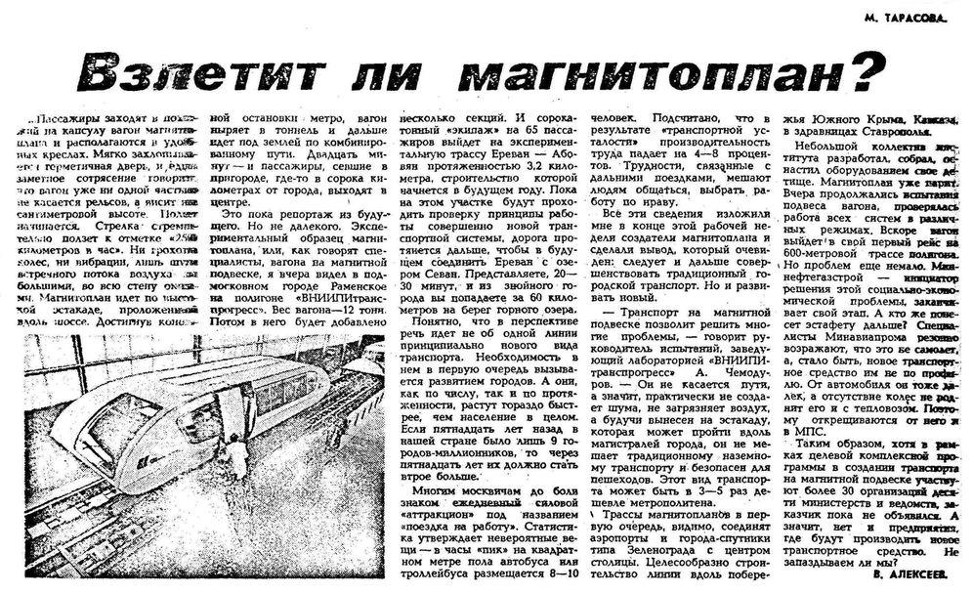
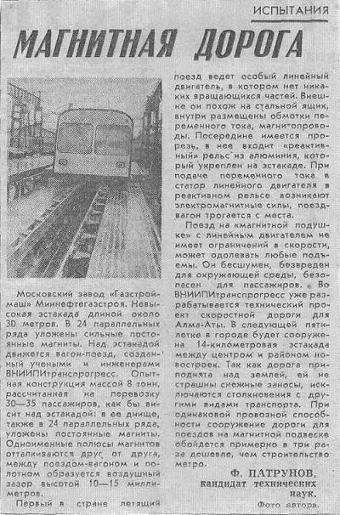
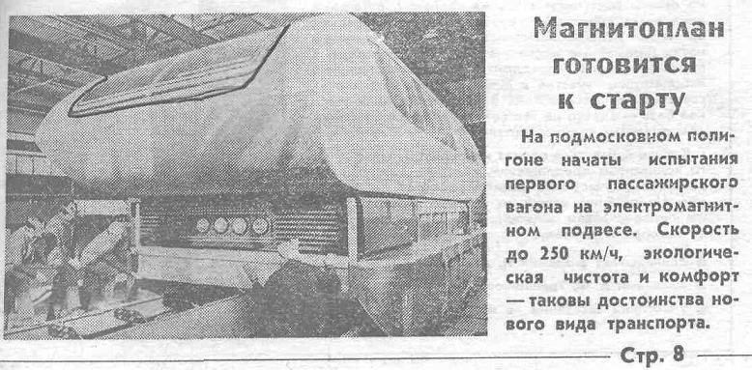
Маглев в России
1979 год. «Магнитная дорога» - первая публикация, посвященная работам по Maglev во НИИПИтранспрогресс
1986 года. «Взлетит ли магнитоплан?»
Первая публикация
о вагоне ТП-05

Slide 10
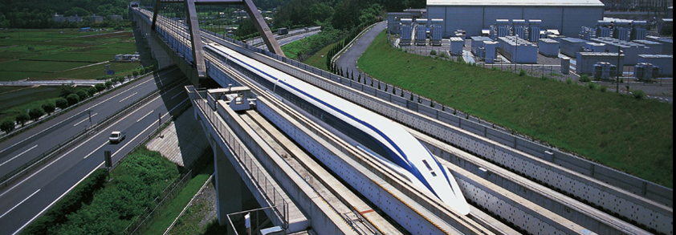
Маглев в других странах
Проекты компании JR-Maglev в Японии
Transrapid International (TRI) (Германия)

Slide 11

Ближайшие планы работы
Продолжить составление карты перспективных проектов в Восточной Сибири и Дальнем Востоке
Предложить вариант новой транспортной инфраструктуры
Изучить климатические, геологические и географические особенности региона
Сформулировать соответствующее техническое задание на разработку подвижного состава
Найти или разработать недостающие технические решения, которые позволят осуществить проект сверхскоростного транспорта в России.

Slide 12
Образовательное движение учащихся в детско-взрослом производстве
Предметно-
дисциплинарные
знания
Опыт
системного проектирования
Детско-взрослое
научно-образовательное производство
учащийся
Предметно-
профессиональные
знания
Способность работы с разными действительностями:
научной
технологической
экономической
организационно-управленческой
Освоение типов деятельности:
исследование
анализ ситуации
проектирование
конструирование

Slide 13
Содержание образования в проектной деятельности
Проектная деятельность выступает как интеграционный принцип. Знания предметные выступают как средства реализации проектной деятельности, они все включаются в процессы проектирования и занимают там определенное место относительно друг друга и относительно задач данной конкретной проектной деятельности в целом.
Предмет 1
Предмет 2
Предмет 3
Предмет 4
ПРОЕКТНАЯ ДЕЯТЕЛЬНОСТЬ

Slide 14
Позиционное устройство детско-взрослого производства
методолог
педагоги-предметники
учащийся
Детско-взрослые
прорывные проекты
педагоги-метапредметники
профессионалы
(наука, промышленность)

Slide 15
Роль педагога в детско-взрослом проекте
Задача педагога – выделить единицу содержания совместно с профессионалами и выстроить методическую схему занятия. Отслеживать продвижение ребенка в проекте, целенаправленно развивать базовые способности детей – способность мышления, понимания, коммуникации, рефлексии, различения и т.д.
Способности:
удерживать предмет коммуникации;
видеть противоречия в суждениях;
управлять коммуникативным процессом
организовывать действие собственное и группы
ставить и решать учебную задачу
образова-
тельный
результат
ученик
Описание
ситуации
Концептуальная
разведка
Постановка
проблемы
…
Технологии:
задачная форма организации учебной деятельности;
сценирование образовательной ситуации;
эпистемические технологии;
метапредметные технологии
образова-
тельные
технологии
педагог

Slide 16
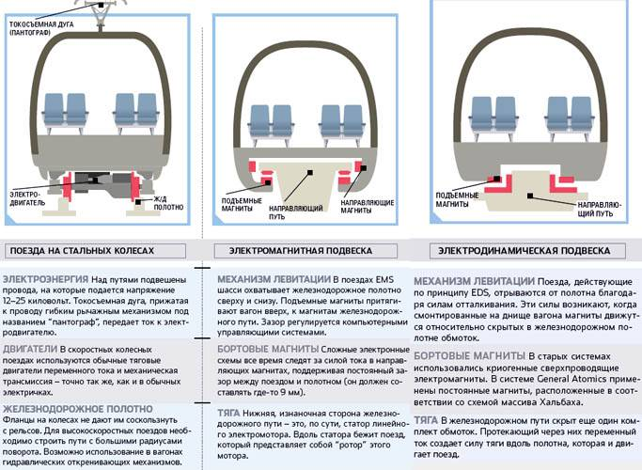
Технологии магнитного подвеса

Slide 17
?
Инфраструктура проекта – как использовать профессионалов?
Преемственность в проекте

